Slide 1
Programmation Orientée Objet - JAVA
Marcelo Zanconi
Sup2i

Slide 2
Révision Objets/Classes
Objet: Une entité décrite par
  quelques propriétés, appelées attributs,
  un comportement , donné par un ensemble de méthodes et
  un état, donné par un ensemble de valeurs
Notes:
[Title of the course]
Copyright © 2004-2005 NameOfTheOrganization. All rights reserved.

Slide 3
Classe
Une classe est une structure avec des attributs et des méthodes
Une classe est aussi un ensemble d'objets qui partage les mêmes caractéristiques et le même comportement.
Une classe définit aussi un nouveau type de donnée et chaque élément ainsi déclaré est une instance de la classe.
Notes:
[Title of the course]
Copyright © 2004-2005 NameOfTheOrganization. All rights reserved.

Slide 4
Classes en Java
Fichier .java
Généralement une classe par fichier
Chaque fichier contient UNE classe publique (public class)
Le mot clé class pour créer une classe
public class Car {
}
Notes:
[Title of the course]
Copyright © 2004-2005 NameOfTheOrganization. All rights reserved.

Slide 5
Classes Formalités
Le nom d'une classe commence par une lettre majuscule.
Nous pouvons mettre de majuscules et minuscules a volonté.
Notes:
Content Starter Set

Slide 6
Création de Classes
Opérateur new pour créer une instance (nouvel objet).
L'opérateur retourne un objet avec
  L'ensemble de attributs et méthodes définis dans la classe. Les valeurs par défaut dépendent du constructeur (a voir…)
Classe
objet
création
constructeur
Car yourCar = new Car("orange");
Car
mycar
=
new
Car()
Notes:
[Title of the course]
Copyright © 2004-2005 NameOfTheOrganization. All rights reserved.

Slide 7
Un constructeur?
Méthode spéciale définie dans la classe
  Crée une nouvel instance d'un objet
  Appelé automatiquement avec l'opérateur new
  Porte le même nom que la classe ou il est défini
  Pas de valeur de retour (même pas void!)
En absence de constructeur, le compilateur fournit en un.
public class Car {
// …
public Car(){
// Corp du constructeur
}
}
Notes:
[Title of the course]
Copyright © 2004-2005 NameOfTheOrganization. All rights reserved.

Slide 8
Surcharge du Constructeur
Plusieurs constructeurs sont possibles,
  le nombre de paramètres fait la différence,
public class Car {
String color ;
public Car(){
//Constructeur sans paramètres
}
public Car( String c ){
color = c;
}
}
Notes:
[Title of the course]
Copyright © 2004-2005 NameOfTheOrganization. All rights reserved.

Slide 9
Attributs d'une classe
Aussi appelés variables
Définit l'état d'un objet
Leurs valeurs sont particulières à une instance
Déclaration:
Notation DOT pour accéder aux attributs: nomInstance.nomAttribut
public class Car {
String color;
String name;
float weight;
}
myBeautifulCar.name;
Notes:
[Title of the course]
Copyright © 2004-2005 NameOfTheOrganization. All rights reserved.

Slide 10
Attributs Formalités
Les variables commencent par une lettre minuscule.
On peut ajouter de majuscules pour plus de clarté.
Notes:
Content Starter Set

Slide 11
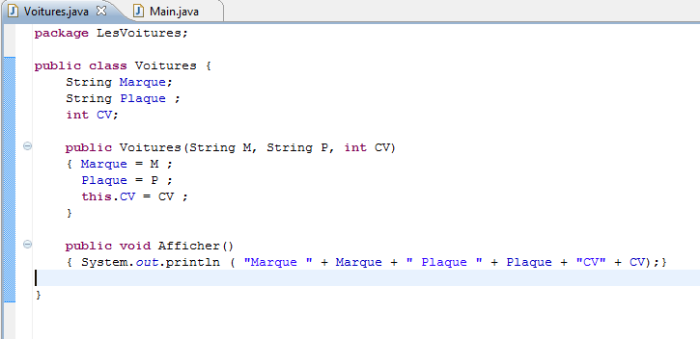
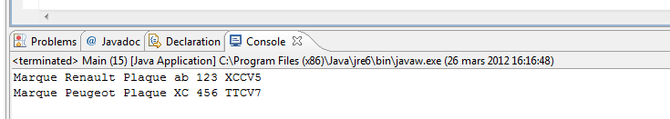
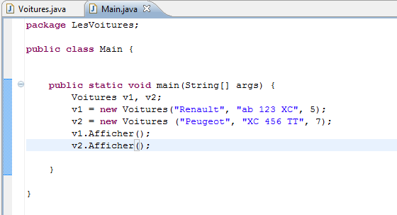
Aperçu d'une classe

Slide 12
Utilisation d'une classe
Définition d'une classe
  Ex: Voitures, fichier Voitures.class
Déclaration d'une variable:
  Voitures v1, v2 // v1 = v2 = null
Création de l'objet: instance de la classe.
  v1 = new Voitures("Renault", "ab 123 XC", 5);
Opération combiné:
  Voitures v1 = new Voitures ("Renault", "ab 123 XC", 5) ;

Slide 13
Initialisation d'une instance
Initialisation d'une instance par appel au constructeur
L'opérateur new fait une demande pour obtenir la mémoire nécessaire au stockage de l'instance.
Définir un (ou plusieurs) constructeur pour les instances.
Ce constructeur travaille sur les attributs d'instance

Slide 14
Variables de Classe
Une classe peut définir plusieurs variables de classe.
Il s'agit de variables 'communes' a toutes les instances.
Partagées par toutes les instances.
En Java on le déclare par static
Ces variables sont chargées par la JVM au moment de l'exécution.

Slide 15
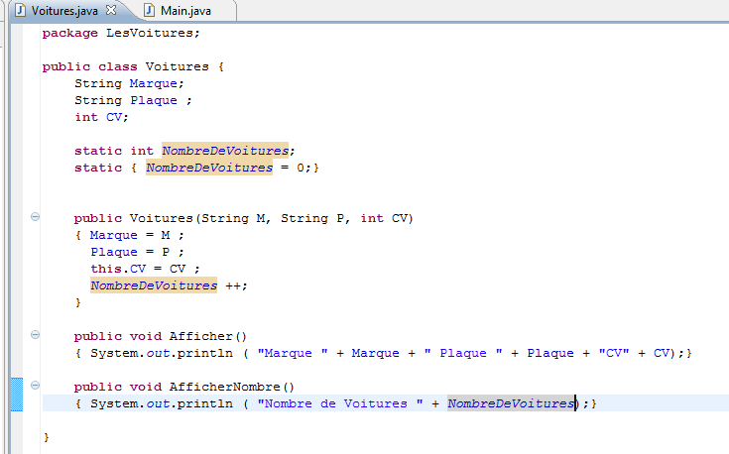
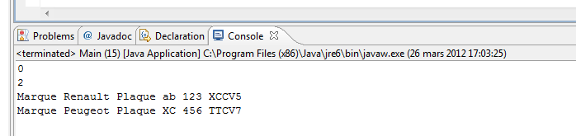
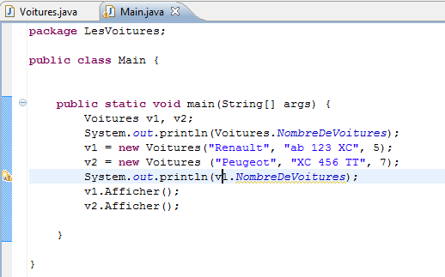
Variables Statiques

Slide 16
Attributs Modificateurs
private: attributs qui ne sont visibles qu'a l'intérieur de la classe
protected: private + visibles par les classes héritières et par les classes du package.
public: visibles par tout (a éviter...)
par défaut: visibles par les classes du même package. (Attn: en C++ est private).
Normalement les variables son private ou protected et seront visibles par l'action des méthodes. (Concept d'encapsulation).

Slide 17
Méthodes d'instance
Bloc de code pour définir le comportement d'une instance et manipuler ses attributs.
Déclarée dans les classes et référençables par les instances, (selon les modificateurs...)
Possibilité de surcharge
Exemple:
Utilisation:
public class MyClass {
// …
public void myMethod() {
// my actions
}
}
myInstance.myMethod();
Notes:
[Title of the course]
Copyright © 2004-2005 NameOfTheOrganization. All rights reserved.

Slide 18
Méthodes Modificateurs
private: la méthode n'est visible qu'a l'intérieur de la classe.
protected: private+ visible par les classes héritières.
public: visible par tout.
static: méthode de classe
final: la méthode ne peut pas être substituée dans une sous-classe (pas d'héritage)
abstract: méthode d'une classe abstraite, définie les signatures des méthodes
native: méthode externe écrite dans une autre langage
synchronized: un seul thread a la fois.

Slide 19
Méthodes statiques de Classe
Bloc de code pour définir un comportement général.
Déclarée en utilisant le mot clé static
Possibilité de surcharge
Elle ne peut pas utiliser des attributs d'instance et ne peut pas appeler des méthodes d'instance
Utilisation:
public class MyClass {
public static void myMethod() {
//mes actions
}
}
MyClass.myMethod();
Notes:
[Title of the course]
Copyright © 2004-2005 NameOfTheOrganization. All rights reserved.

Slide 20
Méthodes statiques de classes
Les méthodes statiques n'accèdent qu'aux variables locales ou aux autres membres statiques de la classe.
Les fonctions mathématiques sont un exemple de méthodes statiques.
public class Car {
String color;
String name;
float weight;
static int motorNumber;
public static int assignMotor() {
return motorNumber++;}
}

Slide 21
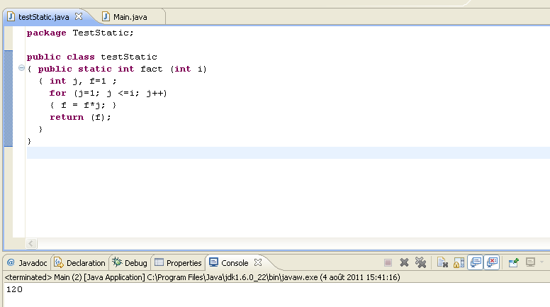
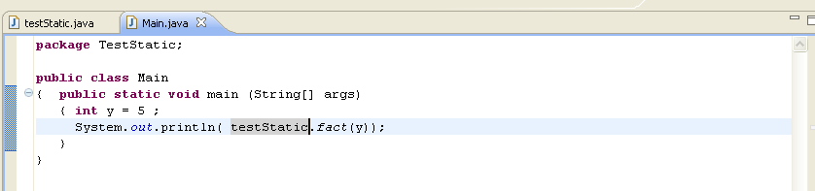
Ex

Slide 22
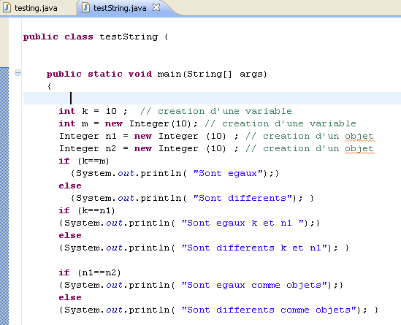
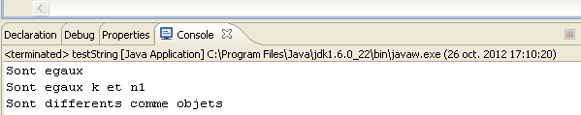
Attention!

Slide 23
Méthodes Formalités
Elles commencent par une lettre minuscule.
On peut ajouter de majuscules a volonté
Notes:
Content Starter Set

Slide 24
Classes Modificateurs
public: idem variables et méthodes
abstract: la classe ne peut pas être instanciée, elle sera utilisée comme classe de base dans un héritage. Squelette d'une superclasse.
final: classe qui n'est pas 'héritable'.
Notre classe Car est publique avec ses méthodes et pourra participer dans une relation de héritage.

Slide 25
Résumé Visibilité
Variables / méthodes, définies dans une classe C
public: par toutes les classes du package et par les classes qui importent le package.
private: dans la classe C.
protected: dans C, dans les classes héritières de C et dans les classes du package de C
par défaut: visibles dans les classes du package de C.

Slide 26
Résumé variables / méthodes static dans une classe C
Variable static: variable partagée par toutes les instances des objets de type C.
Méthode static: méthode a utiliser sans la création d'objet.
  Typiquement on groupe les méthodes statiques dans une 'librairie'.
  La méthode n'a pas accès aux variables d'instance.

Slide 27
Résumé
Variable de classe partagée par toutes les instances d'une classe.
Utiliser mot clé static
Synonyme
Variable statique
Comment les utiliser…
myInstance.myVariable
Variables d'instance
Attributs
Méthodes de classe o statiques
Utiliser mot clé static
Comment les utiliser...
MyClass.myMethod()
Notes:
[Title of the course]
Copyright © 2004-2005 NameOfTheOrganization. All rights reserved.

Slide 28
Notation "."
Accès aux:
  Attributs
  Méthodes
Retourne la valeur d'un attribut
Appeler une méthode
myInstance.nameOfAttribute;
myInstance.nameOfMethod();
Notes:
[Title of the course]
Copyright © 2004-2005 NameOfTheOrganization. All rights reserved.

Slide 29
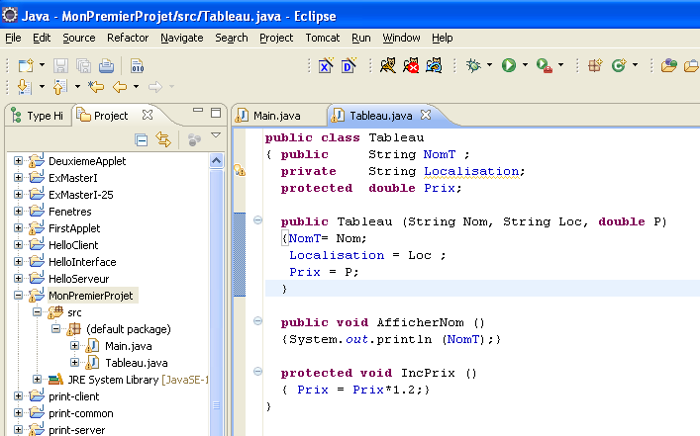
Ex

Slide 30
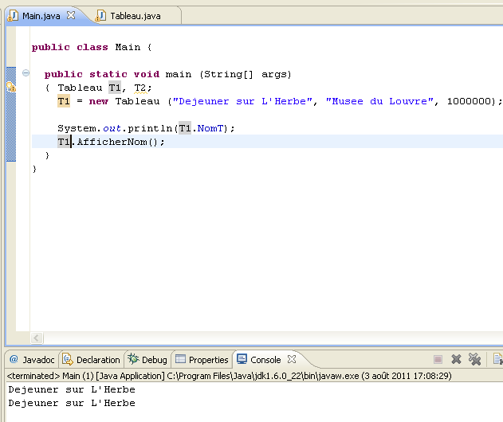
Ex

Slide 31
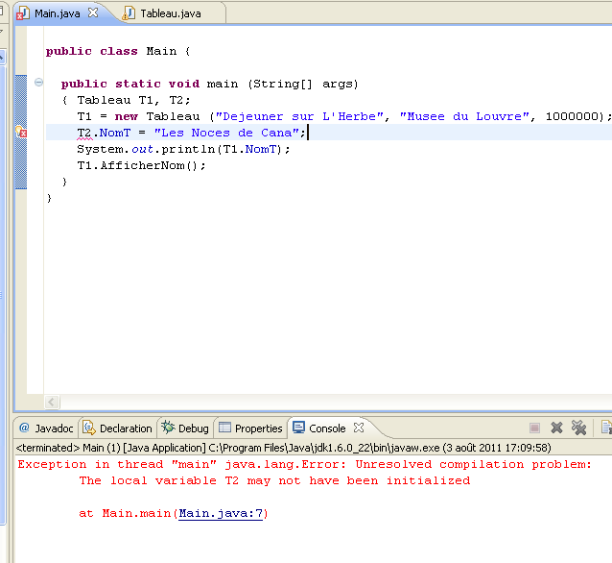
Ex

Slide 32
La déclaration et l'instance
La déclaration définit un type de donnée (une classe)
L'instanciation (new) définit un espace de mémoire associé a un objet.
T1
T2
NomT = Dejeuner sur l'herbe
Localisation = Musee du Louvre
Prix 1000000

Slide 33
Le pointeur "this"
Pointeur explicit a l'instance actuelle (celle qui a appelé la méthode…).
Utilisé pour référencer l'instance actuelle
Pour référencer les attributs/méthodes de l'instance actuelle.
Appelle le constructeur de l'instance
    Doit être la première instruction
myMethod(this);
this.myVariable;
this("Tomi","White");
Notes:
[Title of the course]
Copyright © 2004-2005 NameOfTheOrganization. All rights reserved.

Slide 34
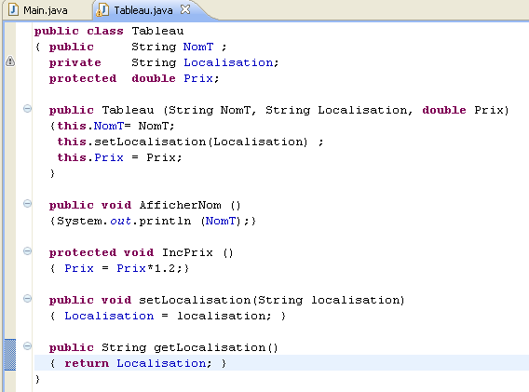
Ex
le paramètre
this.Prix, variable d'instance
de l'objet qui appelle la classe.

Slide 35
Le pointeur "this"
Exemple:
public class MyClass
{
int test = 6;
public MyClass()
{
int test = 4;
System.out.println("Test = " + this.test);
System.out.println("Test = " + test);
}
public static void main(String args[])
{
new MyClass();
}
}
Notes:
[Title of the course]
Copyright © 2004-2005 NameOfTheOrganization. All rights reserved.
First 6 then 4

Slide 36
Aggregation
Association d'un objet vers un autre …
  Un attribut d'une classe B est d'une classe A (Rappel: une classe est un type de donnée).
Exemple: ajouter a la classe CatLike un Maître, qui a un nom, prénom…
1,n
0,1
CatLike
0,1
1,n
Address
String name
String color
float weight
Maitre moi
Maitre
String street
String city
String zipCode
String country
String prenom
String nom
int age
Address myAddresse
Notes:
[Title of the course]
Copyright © 2004-2005 NameOfTheOrganization. All rights reserved.

Slide 37
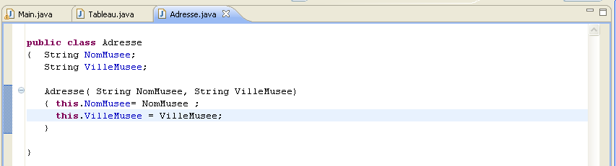
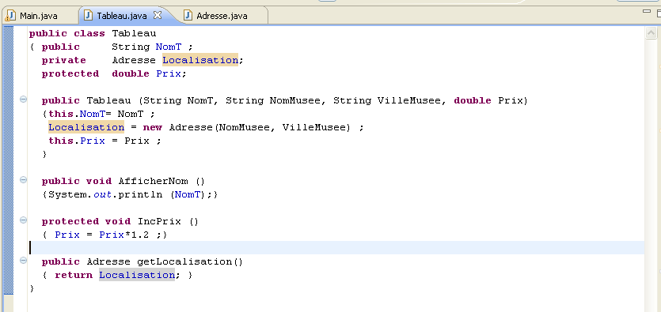
Ex

Slide 38
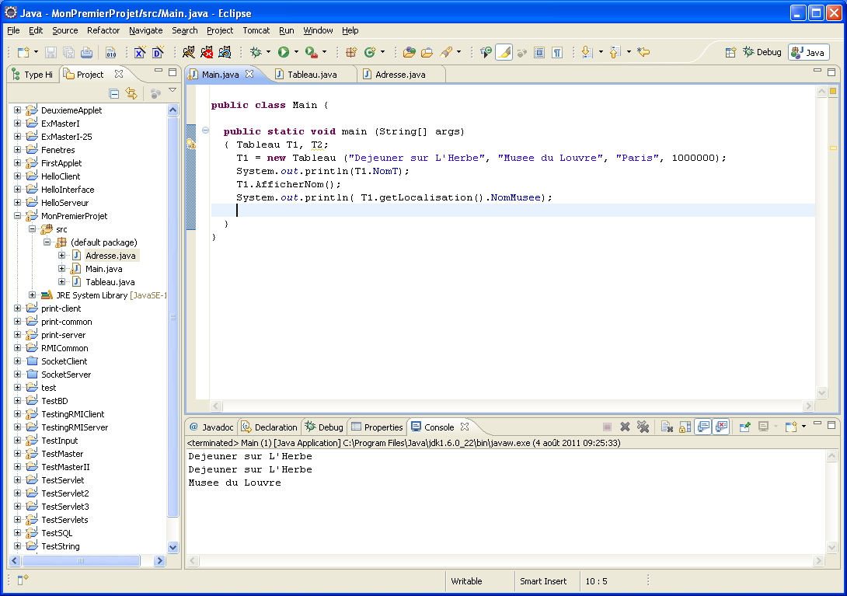
EX

Slide 39
Encapsulation
Un objet est une boite noire ou seulement quelques propriétés et comportement sont exportés.
Un objet ne peut pas être modifié que par les méthodes d'instances déclarées public
Les attributs sont déclarés private ou protected
Mon objet
Mon programme
création
Méthodes publiques
Attributs privés
Notes:
[Title of the course]
Copyright © 2004-2005 NameOfTheOrganization. All rights reserved.

Slide 40
Encapsulation
"Enfermer" l'organisation interne d'une classe et protéger son accès de l'extérieur.
Les attributs ne sont modifiables qu'a partir des méthodes publiques (d'instance) de la classe.
Notes:
[Title of the course]
Copyright © 2004-2005 NameOfTheOrganization. All rights reserved.

Slide 41
Getter/Setter
(Les Accesseurs)
Les valeurs des attributs d'une classe sont obtenues par "les getters"
  Normalement: getXXX(); (XXX nom d'attribut)
Les valeurs des attributs d'une classe sont attribuées par "les setters"
  Normalement: setXXX(ValueType newValue);
Notes:
[Title of the course]
Copyright © 2004-2005 NameOfTheOrganization. All rights reserved.

Slide 42
Les Accesseurs
public class Car {
String color; // par default protected
String name;
float weight;
static int motorNumber;
public Car () {... }
public String getColor()
{return color;}
}

Slide 43
Les accesseurs
Syntaxe
  Soit myNumber un attribut private/protected définit comme int
  Soit checked un attribut private/protected définit comme booléen
public int getMyNumber() { ... }
public void setMyNumber(int myNumber) { ... }
public boolean isChecked() { ... }
public void setChecked(boolean checked) {...}
Notes:
[Title of the course]
Copyright © 2004-2005 NameOfTheOrganization. All rights reserved.

Slide 44
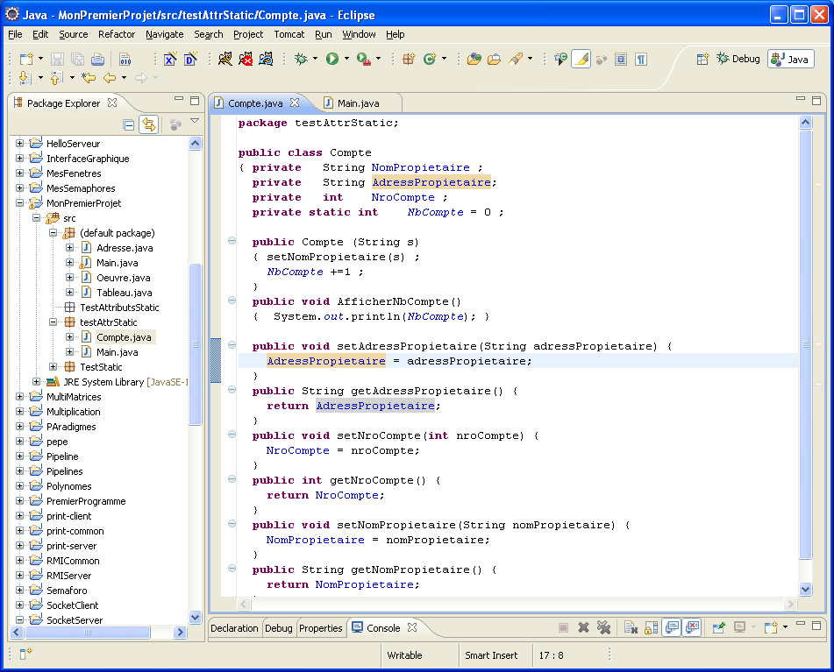

Slide 45
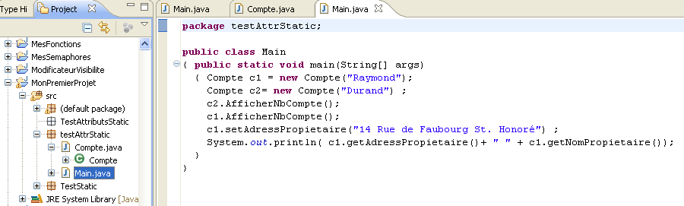
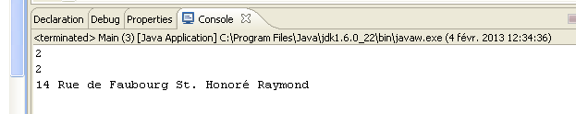
Ex

Slide 46
Résumé
Définir un Projet de travail.
  Définir les packages
    Définir les classes:
      Chaque classe dans son fichier qui porte le même nom que la classe définie a l'intérieur
    Définir un programme principal
      Un seul main par package.
      On peut le définir dans une classe (pas recommandé) ou dans une classe appart.

Slide 47
Résumé
Chaque classe contient:
  Les variables d'instance et les variables statiques normalement déclarées comme private ou protected ou rien.
  Les méthodes qui définissent le comportement de la classe.
  Les méthodes sont déclarées publiques pour ceux de caractère général (accesseurs/modificateurs entre autres) et private pour ceux internes a la classe.

Slide 48
L'Héritage

Slide 49
L'héritage
Une classe peut être héritière d'une classe 'à la UML'.
Elle hérite, en principe, les attributs et les méthodes de la classe mère déclarés comme default, public ou protected
Peut redéfinir (surcharger) le comportement de quelques méthodes de la classe mère et ajouter de nouveaux attributs.
Déclaré par le mot clé extends
Une classe peut avoir au maximum UNE CLASSE MERE, pas d'héritage multiple comme dans la conception UML.
Notes:
[Title of the course]
Copyright © 2004-2005 NameOfTheOrganization. All rights reserved.

Slide 50
Illustration
CatLike
String name
String color
float weight
Maitre moi
Cat extends CatLike
Tiger extends CatLike
Héritage implicite de tous les attributs et méthodes
Héritage implicite de tous les attributs et méthodes
Une sous classe est une relation is-a
Notes:
[Title of the course]
Copyright © 2004-2005 NameOfTheOrganization. All rights reserved.

Slide 51
Mot clé super
Appel les méthodes de la classe mère
Appel le constructeur de la classe mère (premiere instruction)
public class Cat extends CatLike {
// …
public Cat(String name, String color, int weight,
Maitre moi)
{
// Appel le constructeur de la superclasse
// Toujours la premiere instruction …
super(name,color,weight,owner);
}
public void eat()
{ // appel d'une methode de la super classs
super.shout();
System.out.println(name + " eats");
}
}
Notes:
[Title of the course]
Copyright © 2004-2005 NameOfTheOrganization. All rights reserved.

Slide 52
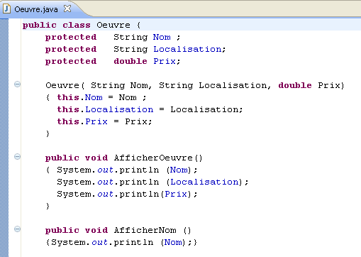
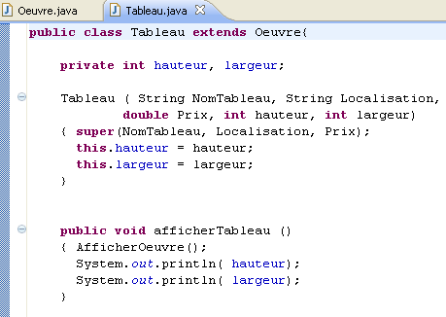
Ex
Héritage
Constructeur d'Oeuvre
Appel méthode d'Oeuvre

Slide 53
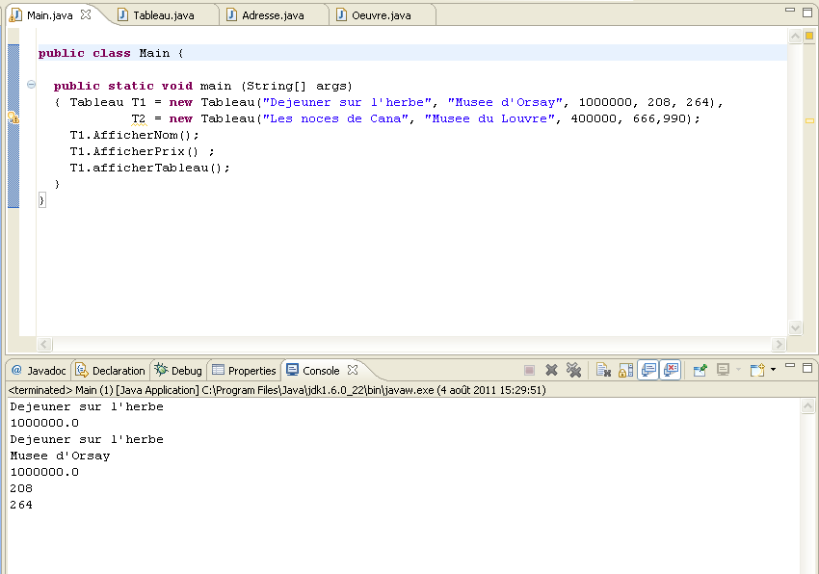
EX

Slide 54
Mot clé final
Empêche l'héritage
  Une classe ne peut pas hériter d'une classe marquée comme final
Empêche la surcharge:
  Une méthode marquée comme final ne peut pas être surcharger, i.e. une sousclasse ne peut pas le redéfinir.
Empêche l'attribution d'un attribut
  Un attribut marqué comme final ne peut pas changer de valeur… une fois initialisé il garde sa valeur durant toute l'exécution
  Utiliser pour les constantes
Notes:
[Title of the course]
Copyright © 2004-2005 NameOfTheOrganization. All rights reserved.

Slide 55
Polymorphisme
Un objet est polymorphe s'il peut prendre une valeur qui appartient a sa classe ou a une classe ancêtre ou contenant.
Par exemple:
  float x ; x = 1 ;
  va attribuer la valeur 1 (entier) a x de type décimal. Il aura une conversion implicite ("1.0");
On peut dire que entier est un sous-ensemble de float ou que le type entier est une sous-classe de float.
x accepte donc des valeurs de type entier et/ou décimal.
Notes:
[Title of the course]
Copyright © 2004-2005 NameOfTheOrganization. All rights reserved.

Slide 56
Polymorphisme
Dans le cadre d'un héritage, un objet de la classe mère peut accepter des objets de ses descendants.
Oeuvre
Tableau
Sculpture

Slide 57
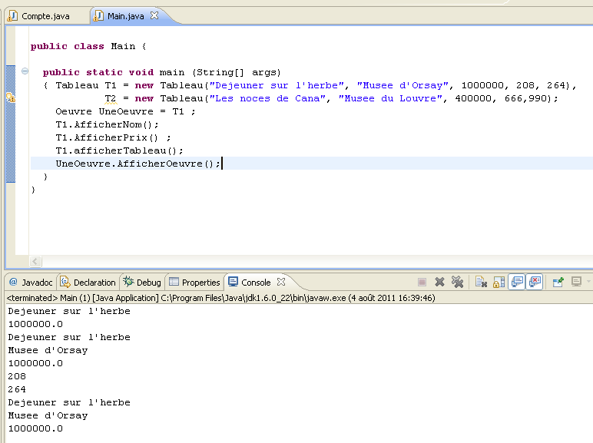
Polymorphisme
Attribution Oeuvre = Tableau

Slide 58
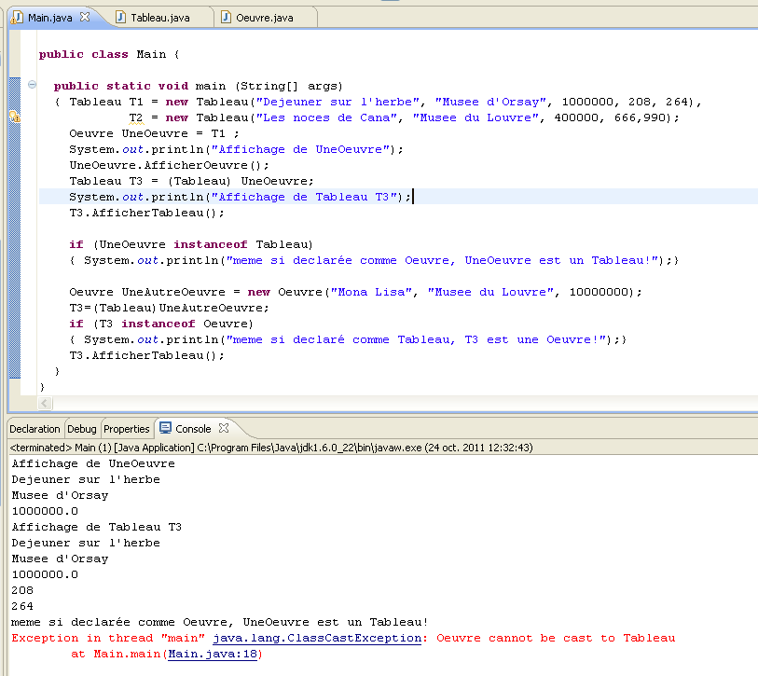
Et l'inverse?
D'ou sortent ces valeurs?

Slide 59
Polymorphisme
On peut faire référence au polymorphisme au niveau de méthodes:
  le même nom de méthode est utilisé pour représenter différents codes.
  Les constructeurs sont un exemple classique.
Il est aussi présent au niveau des operateurs
  L'operateur "+" est polymorphe: il accepte des entiers (la somme), des strings (la concaténation) et même un mélange de plusieurs types (concaténation et conversion).
En proposant d'utiliser un même nom de méthode pour plusieurs types d'objets différents, le polymorphisme permet une programmation beaucoup plus générique.

Slide 60
Conclusion Polymorphisme
Faciliter la programmation.
Au niveau d'objets et héritage, la règle d'or est
  "dans une attribution d'objets de classes, liées par héritage, la classe mère toujours a gauche de = ";
L'inverse n'est pas toujours valide et nécessite un cast explicite.

Slide 61
Objet superclasse
La classe Objet est la mère de toutes les classes; on l'appelle la racine.
  Pas besoin de faire extends
La classe Objet a ses méthodes, qu'on peut surcharger.
Méthode | Description
public boolean equals(Object o) | L'objet… est-il égal a o?
public String toString() | Retourne une chaîne, représentant l'objet
public int hashCode() | Retourne le hash-code de l'objet
public void finalize() | Méthode appelée pour détruire l'objet
Notes:
[Title of the course]
Copyright © 2004-2005 NameOfTheOrganization. All rights reserved.
You have the declared type and the real type
You can put in an array of declared type instance of declared type AND real type which extends the declared type.

Slide 62
Les classes abstraites

Slide 63
La classe Abstract
Squelette des sous-classes.
Déclarée avec le mot clé abstract
Elle va définir un ensemble de méthodes avec une signature:
  type de retour
  nom
  type de paramètres
  pas de corps!
Pas d'instanciation !!
  new MyAbstractClass() est illegal!
Notes:
[Title of the course]
Copyright © 2004-2005 NameOfTheOrganization. All rights reserved.
Constructors are only called by the subclasses ones

Slide 64
La classe Abstract
Une fois la classe abstraite définie, les sous-classes, via l'héritage, doivent implémenter (quelques) méthodes de la classe mère abstraite.
L'utilité des classes abstraites est de définir un patron et en suite, plusieurs développeurs peuvent s'attaquer a l'implémentation.

Slide 65
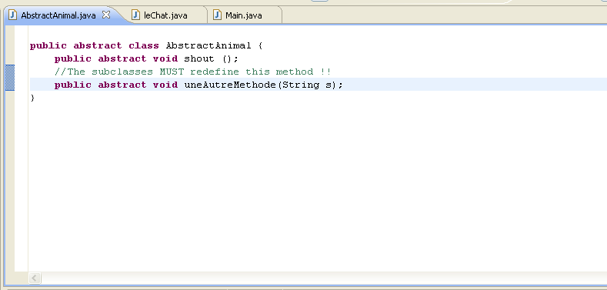
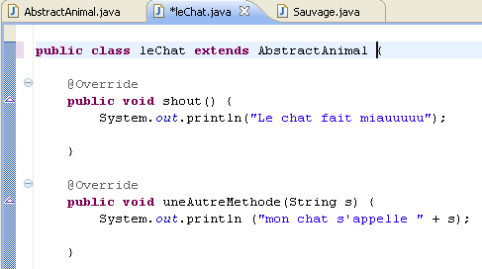
Ex
Notes:
[Title of the course]
Copyright © 2004-2005 NameOfTheOrganization. All rights reserved.
Constructors are only called by the subclasses ones

Slide 66
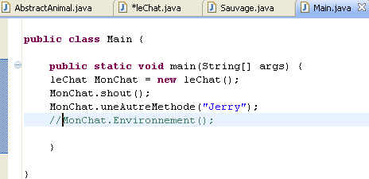
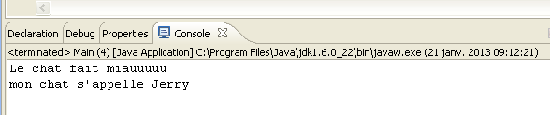
Ex

Slide 67
Interface
Une interface est un ensemble de déclarations de méthodes et de variables.
Une classe qui implémente une interface doit définir tous ses membres (attributs et méthodes).
En Java, on dit qu'une interface est un 'contrat' entre les classes
Par définition, les méthodes d'une interface son abstraites.
Pas d'instanciation
Déclarée par le mot clé interface
Notes:
[Title of the course]
Copyright © 2004-2005 NameOfTheOrganization. All rights reserved.
Constructors are only called by the subclasses ones

Slide 68
Interface
Example
Dans Tiger, nous devons définir les méthodes pour l'interface Wild et les méthodes abstraites de CatLike
interface Animal {
extends
abstract class CatLike {
interface Wild {
extends
implements
class Tiger extends CatLike implements Wild {
Notes:
[Title of the course]
Copyright © 2004-2005 NameOfTheOrganization. All rights reserved.
Constructors are only called by the subclasses ones

Slide 69
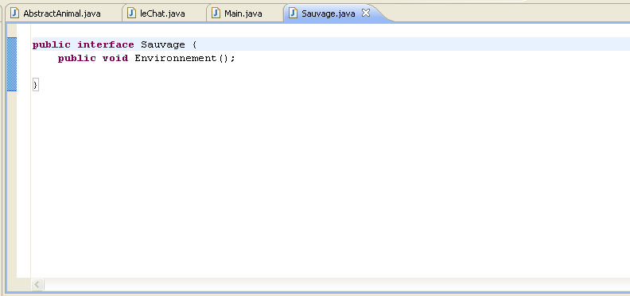
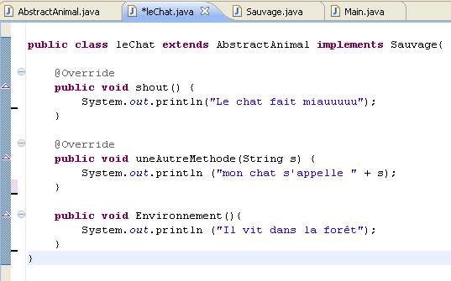
Ex

Slide 70
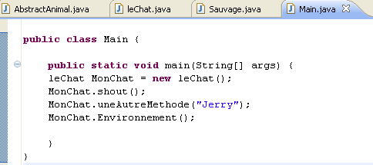
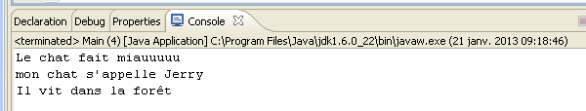
Ex

Slide 71
Ramasse miettes ou Garbage Collector
Eliminer les références inutiles…
Notes:
[Title of the course]
Copyright © 2004-2005 NameOfTheOrganization. All rights reserved.

Slide 72

References et objets
Mémoire divisée en deux:
  La Pile ou Stack
  Le Sac ou Heap
La Pile
Objets crées par new
1001…0001
1001…0001
1011…1101
Le Sac
La Mémoire Volatile
Objets du sac
Objets du sac
1001…0001
1011…1101
Notes:
[Title of the course]
Copyright © 2004-2005 NameOfTheOrganization. All rights reserved.

Slide 73
Éliminer une référence
Affecte une instance
  Valeur null
  Un nouvel objet
CatLike myCat = new CatLike("White");
System.out.println(myCat.color); // White
myCat = new CatLike("Red"); // Remove old ref.
System.out.println(myCat.color); // Red
myCat = null;
System.out.println(myCat.color);
// NullPointerException !!
Notes:
[Title of the course]
Copyright © 2004-2005 NameOfTheOrganization. All rights reserved.

Slide 74
Ramasse Miettes
Nettoyer la mémoire
  éliminer les instances d'objets sans références
Le Ramasse Miettes peut être appeler par la machine Java automatiquement ou par l'utilisateur.
La méthode d'objet finalize() est appelée avant la destruction de l'instance d'objet.
System.gc();
protected void finalize() throws Throwable { }
Notes:
[Title of the course]
Copyright © 2004-2005 NameOfTheOrganization. All rights reserved.

Slide 75
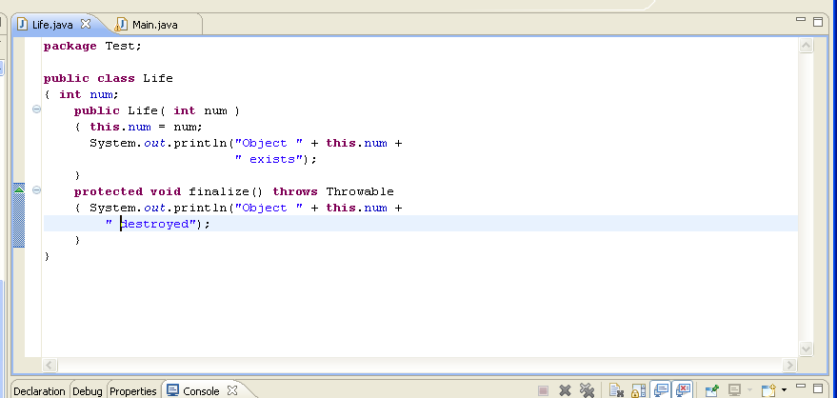
Ramasse Miettes
Garder le contenu d'une classe.
Notes:
[Title of the course]
Copyright © 2004-2005 NameOfTheOrganization. All rights reserved.

Slide 76
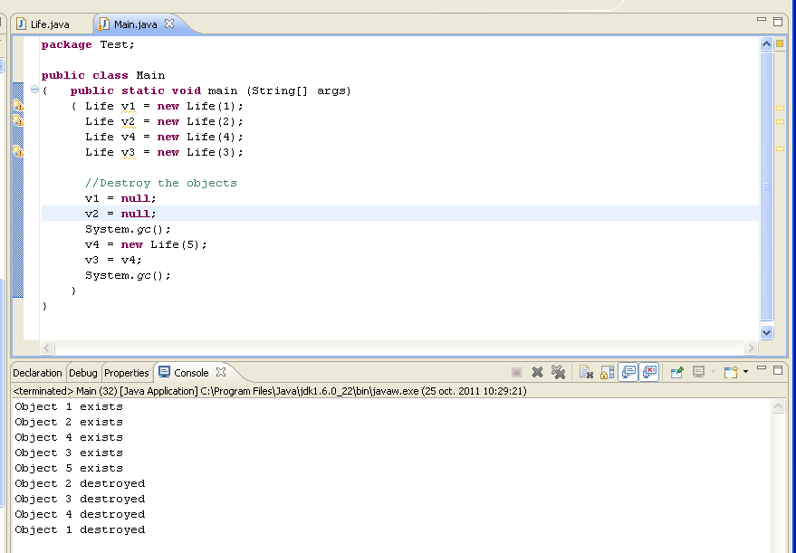
Example
Attention Guess what will be written in the console
Notes:
[Title of the course]
Copyright © 2004-2005 NameOfTheOrganization. All rights reserved.

Slide 77
Conception de Paquetages
Notes:
[Title of the course]
Copyright © 2004-2005 NameOfTheOrganization. All rights reserved.

Slide 78
Conception de Paquetages
Les classes Java peuvent se rassemblent dans le paquetages (packets).
Le mot clé package indiquent que la classe est un paquet.
Les paquets sont enregistrés dans un fichier et peuvent être utilisés par l'auteur et par d'autres utilisateurs.
  Facilite le développement en équipe.
  Ingénierie de programmation.
  Déclaration public pour les objets exportables
  Utilisation de la notation dot pour les référencer.
Notes:
[Title of the course]
Copyright © 2004-2005 NameOfTheOrganization. All rights reserved.

Slide 79
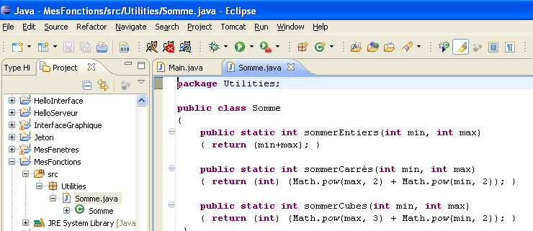
Conception de Paquetages
Illustration: on commence par créer le package général:
le package
la classe public
Notes:
[Title of the course]
Copyright © 2004-2005 NameOfTheOrganization. All rights reserved.

Slide 80
Conception de Paquetages
Une application pourra utiliser ces fonctions en important la classe utilities.Somme qui les définit.
La portée de la définition de la classe utilities.Somme est étendue au paquetage de l' application.
Utiliser import.
package application;
import utilities.Somme; // JVM cherche Somme.Java
class A
{ ...
Sommes.sommerEntiers(1, 10) ; // ou bien
sommerEntiers(1,10);
...
}

Slide 81
Conception de Paquetages en Eclipse
On définit la classe générale avec les méthodes et attributs, dans un package.
Dans un autre package on définit la classe dans la quelle on import le package:
  import package.NomDeClasse;
  On ajoute a ce package le Java Build Path où il se trouve le package général.

Slide 82
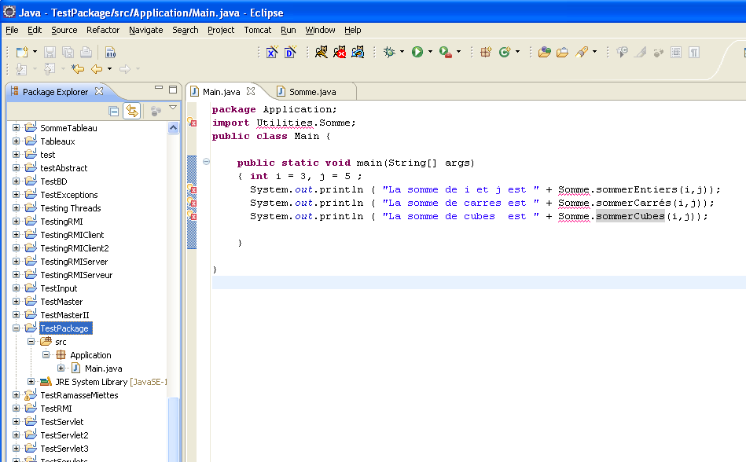
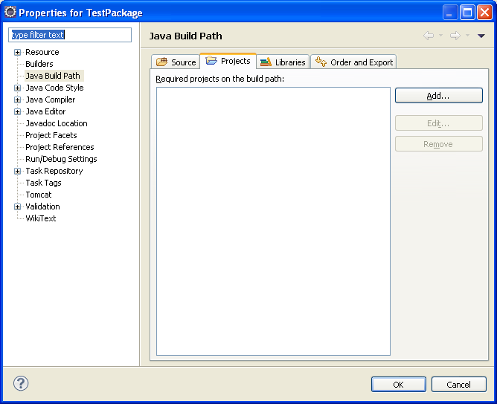
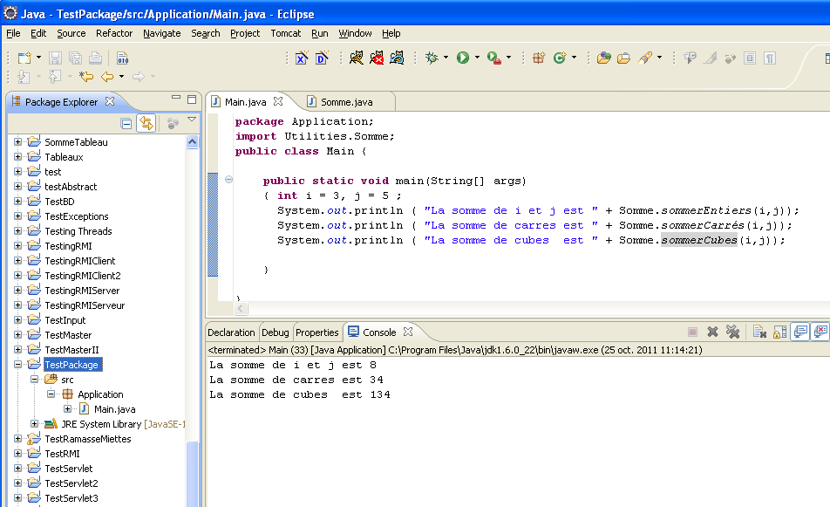
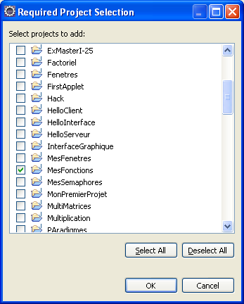

Slide 83
Paquetages Formalités
Les noms de paquetages toujours composés de lettres minuscules.
Notation dot "." pour séparer les parts d'un paquetage.
package doit être la première instruction d'un fichier .Java
Notes:
Content Starter Set

Slide 84
Les Exceptions

Slide 85
Les exceptions
Une exception est un moyen de traiter 'gentiment' les erreurs de programmation.
Toute exécution dangereuse mise entre "parenthèses" d'exception sera exécutée par un bloc de code.
Le déclenchement d'une exception provoque la fin d'exécution de la fonction où elle se trouve.

Slide 86
Les exceptions
Comportent trois phases:
  Bonne définition des exceptions.
  Déclenchement
  Traitement

Slide 87
Les exceptions
try
{ ... instructions dangereuses ...}
catch (exception e1)
{ ... code traitement e1 ...}
catch (exception e2)
{... code traitement e2 ...}
...
finally
{code commun avant de la sortie du try}

Slide 88
Exemple
try
{ if (b == 0) throw new DivisionParZero ;
x = a/b; }
catch (DivisionParZero)
{ system.out.println("b est zero"); }

Slide 89
Les Exceptions
IOException
FileNotFoundException
NullPointerException : accès à un objet valant null. .
ArrayIndexOutOfBoundsException
NumberFormatException : erreur lors de la conversion d’une chaîne de caractères en nombre.
TerminalException pour signaler des erreurs.

Slide 90
Exceptions et Classes
public class Test {
public static float Division (int a, int b) throws DivisionParZero
{ if (b == 0) throw new DivisionParZero() ;
return x = a/b;
}
public static void main (String [] args) {
int x, y ;
Terminal.ecrireString("Entrez un nombre :");
x = Terminal.lireInt(); y = 0 ;
try {
Terminal.ecrireIntln(Division(x,y)); }
catch (DivisionParZero e) {
Terminal.ecrireStringln("DivisionParZero "+y); }
}
}
class DivisionParZero extends Exception {}

Slide 91
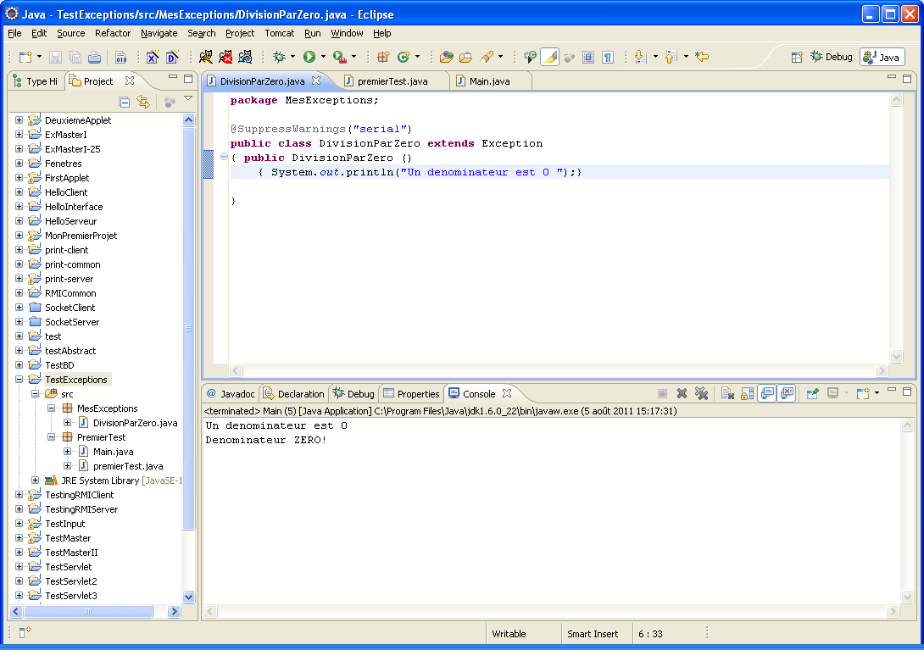
Ex

Slide 92
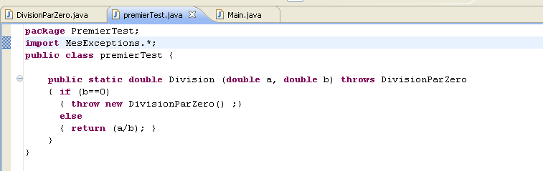
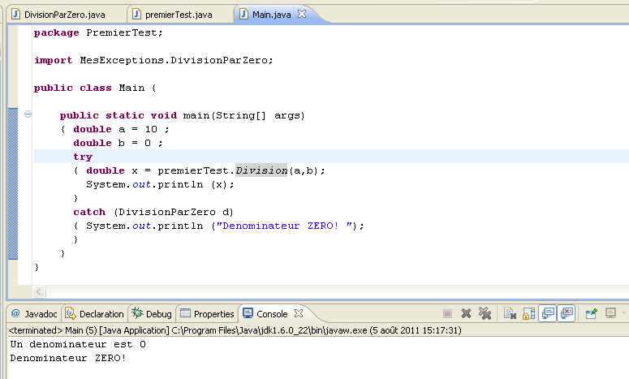
Ex

Slide 93
Comparison avec C/C++
Points en commun
  Java et C/C++ ont presque les mêmes opérateurs
  La précédence est la même
Différences
  Concaténation avec l'opérateur + de Java
Notes:
[Title of the course]
Copyright © 2004-2005 NameOfTheOrganization. All rights reserved.

Slide 94
Comparison avec C/C++
Avant Java 5.0, Java ne permettait pas l'utilisation des listes d'arguments variables du C (défini avec ...). Cette absence peut être partiellement détournée grâce à l'utilisation de la surcharge des méthodes.
En Java, chaque paramètre doit être déclarer avec son type et un nom. En C++, quand un paramètre est requis mais n'est pas utilisé dans une méthode, il n'est pas obligatoire de spécifier un nom.

Slide 95
Comparison avec C/C++
A l'opposé du C++, il est possible de donner le même nom à un champ et à une méthode (à éviter pour ne pas nuire à la lisibilité du programme).
Contrairement au C/C++, dans une classe Classe1, vous pouvez utiliser tous les champs et les méthodes de Classe1 dans le corps de ses méthodes qu'ils soient déclarés avant ou après dans Classe1, comme dans l'exemple suivant :

Slide 96
Comparison avec C/C++
class Classe1
{ void methode1 ()
{ x = 1; // x est déclaré après methode2 ()}
void methode2 ()
{… }
int x;
}

Slide 97
Comparison avec C/C++
Java ne permet pas de déclarer de variables ou de fonctions globales. Mais, si vous tenez absolument à garder le style de programmation procédurale du C, vous pouvez créer et utiliser des champs et des méthodes static, dans ce but.

Slide 98
Comparison avec C/C++
Contrairement au C++, toutes les méthodes d'instance non private sont virtuelles en Java. Donc le mot-clé virtual est inutile, ce qui peut éviter certains bugs difficiles à déceler en C++.
Les méthodes abstract sont l'équivalent des méthodes virtuelles pures du C++ (qui se déclarent en faisant suivre la déclaration de la méthode de = 0).

Slide 99
Comparison avec C/C++
Java introduit le mot-clé final. Ce modificateur empêche d'outrepasser une méthode dans les classes dérivées. Cette notion est absente du C++.
Toutes les méthodes Java sont déclarées et implémentées à l'intérieur de la classe dont elles dépendent. Mais, cela n'a pas pour conséquence de créer comme en C++ toutes les méthodes de Java inline !
Avec l'option d'optimisation (-O), le compilateur lui-même évalue les méthodes final qui peuvent être traitées inline (remplacement de l'appel à la méthode par le code implémentant la méthode)

Slide 100
Comparison avec C/C++
Java ne permet pas de donner aux paramètres des valeurs par défaut comme en C++:
void f (int x, int y = 0, int z = 0); ).
Vous êtes obligés de surcharger une méthode pour obtenir les mêmes effets, en créant une méthode avec moins de paramètres qui rappellera la méthode avec les valeurs par défaut.
L'appel aux méthodes static se fait grâce à l'opérateur point (.) et pas l'opérateur :: comme en C++.

Slide 101
Le Parallélisme

Slide 102
Le Parallélisme
L'exécution normale d'un programme est séquentielle.
Une instruction après l'autre;
A la fin de l'exécution d'une instruction on passe a la suivante jusqu'a la fin du programme.
On dit que l'exécution suit un fil séquentiel.

Slide 103
La Parallélisme
Certaines applications peuvent être découpées en 'morceaux' où chaque morceau s'exécute indépendamment des autres.
Chaque morceau est une tâche.
Dans un environnement multiprocesseur on pourrait attribuer à chaque processeur une tâche et
Faire une synchronisation quand on a besoin des résultats.

Slide 104
Parallélisme et UML
On a présenté en UML le constructeur de parallélisme:
Tache 1
E2
E3
E1
T1
E4
E5
fork
join
point de
bifurcation
point de
jointure
Tache 2

Slide 105
Etat de tâches dans le SE
CPU ready
Prêt
En exécution
Terminé
Scheduler
interrupt
CPU granted
wait for...
En attente
Bloqué
resource granted
En attente de la CPU pour continuer l'exécution
Bloqué: il attend une ressource

Slide 106
Les Threads
Un thread (un fil) est une classe avec une méthode spéciale qui s'exécute concurremment avec le programme.
Un thread a un père, c'est celui-ci qui bifurque l'exécution, (E1 dans notre exemple).
Il existe toujours au moins un thread, celui crée par le main().
Un père peut créer plusieurs threads enfants. (Tâche1 et Tâche 2 de notre exemple)

Slide 107
Les Threads
La manipulation de threads en Java requiert 3 étapes:
  définition:
    en créant une classe C qui hérite de la classe Thread, prédéfinie en Java.
    Cette nouvelle classe C doit surcharger la méthode run() de la classe Thread.
  création d'une instance de C (rien s'exécute...)
  lancement de l'instance en appelant la méthode
    start() définie par la classe Thread
    A ce moment l'exécution se divise (en deux...), la méthode run() est appelée.

Slide 108
Les Threads
L'appel à la méthode start() passe le thread à l'état "prêt", ce qui lui permet de démarrer dès que possible (mais pas nécessairement immédiatement).
C'est la machine virtuelle JAVA qui décide du moment auquel le thread va s'exécuter.
Lorsque le thread démarre, JAVA appelle sa méthode run(). (l'utilisateur n'appelle jamais la méthode run)
Un thread se termine lorsque sa méthode run() termine.

Slide 109
Les Threads
Un thread a un père;
Un thread termine lorsque
  le thread atteint la fin de la méthode run().
  le père termine.
La création d'un thread ne le lance pas.
Si plusieurs threads sont lancés, on ne peut pas prédire QUI va commencer ou finir en premier.
L'utilisateur n'intervient pas dans l'ordre.

Slide 110
Les Threads
héritage
class MonThread extends Thread
{
MonThread()
{ ... code du constructeur ...}
public void run()
{ ... code a exécuter dans le thread ... }
}
MonThread p = new MonThread();
p.start();
Définition
création
lancement?

Slide 111
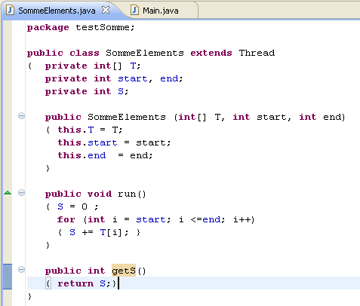
Ex
Constructeur
Somme des éléments du tableau T
entre (T[start], T[end])

Slide 112
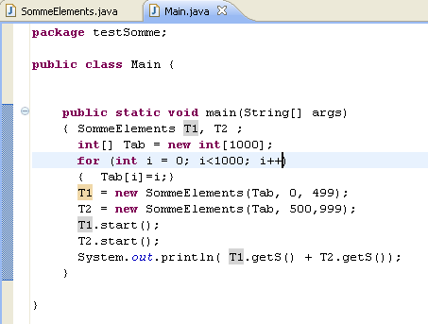


Ex
Définition
Lancement
Tableau de 1000 éléments,
T[i] = i
résultat obtenu
Création des Threads
Résultat attendu: 499500

Slide 113
Synchronisation
Évidement, le résultat précèdent n'est pas toujours à la hauteur de nos expectatives.
Explication:
  un thread est crée dans un processus (main dans l'exemple)
  A partir de son lancement, on a deux (ou plusieurs) processus que s'exécutent de façon concurrente:
    Dans l'exemple main, T1 et T2
  Si le père finit avant ses threads enfants... ceux-ci s'arrêtent aussi.
    Dans l'exemple, main a fini, et donc T1 et T2 sont tués ou avorter.

Slide 114
Synchronisation
Il faut un mécanisme pour indiquer au père d'attendre ses threads enfants:
  la méthode join() de la classe Thread bloque jusqu'à ce que le thread termine.
  Ainsi, T1.join() permet d'attendre la fin de T1.

Slide 115
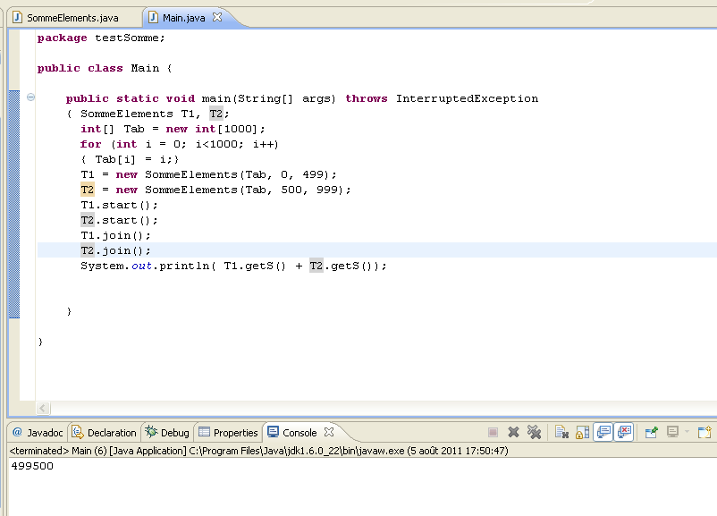
Ex
attendre les threads
résultat obtenu

Slide 116
Threads
Quelques méthodes de la classe Thread:
  sleep( long ms ) : le thread qui appelle sleep() est bloqué pendant ms millisecondes.
  isAlive() : retourne true si le thread auquel on applique la méthode est vivant (c'est à dire à été démarré par start() et que sa méthode run() n'est pas encore terminée. Le thread vivant est donc prêt, bloqué, en attente ou en cours d'exécution.
  getPriority() et setPriority( int prio ) permettent de manipuler la priorité du thread.

Slide 117
Threads & Espace de mémoire
Les threads d'un même processus partagent le même espace mémoire.
Chaque instance de la classe thread possède ses propres variables (attributs).
Pour partager une variable entre plusieurs threads, on a souvent recours à une variable de classe, (static)

Slide 118
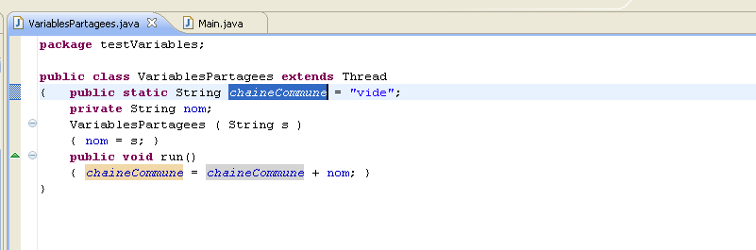
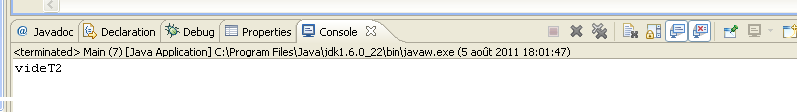
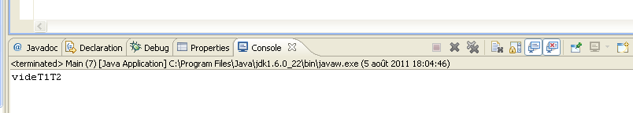
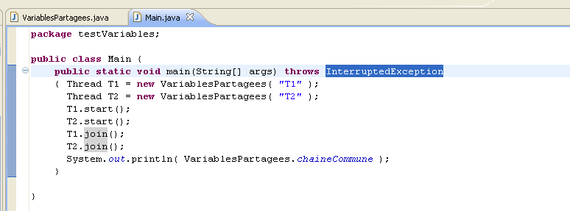
Ex
Deux threads partagent
chaineCommune

Slide 119
Threads & Mémoire
Résultats de l'exemple précèdent:
vide : le thread principal (main) affiche chaineCommune avant que le système n'ai donné la main aux threads T1 et T2
videT1 : au moment de l'affichage, le thread T1 s'est exécuté, mais pas T2
videT2 : idem
videT1T2 ou videT2T1 : les deux threads se sont exécutés, dans un ordre arbitraire

Slide 120
Threads, Synchronisation, Exclusion Mutuelle
L'exemple précédent nous montre que l'utilisation d'un espace de mémoire partagé peut provoquer des résultats inattendus.
Le fait que une variable soit lue/écrite par deux (ou plusieurs) objets provoque quelques inconsistances.
On a besoin d'un mécanisme pour dire que l'accès aux variables partagées est fait d'une façon ordonnée: synchronized(obj)

Slide 121



Ex
L'accès a la variable partagée
chaineCommune
est bloqué par le thread qui
la prend.
Les autres attendrons
T2 puis T1
T1 puis T2

Slide 122
Synchronisation
Les problèmes d'accès concurrents se règlent en JAVA à l'aide du mot clé synchronized, qui permet de déclarer qu'une méthode ou un bloc d'instructions est critique : un seul thread à la fois peut se trouver dans une partie synchronisée sur un objet.
Pour les blocks de code, Java utilise un moniteur: il encapsule le code critique entre 'parenthèses' d'accès et libération, (marqués par les "{" "}")

Slide 123
Synchronisation de Méthodes
Dans l'exemple précédent, on a synchronisé sur une variable.
Peut importe l'ordre d'exécution des threads, tant qu'on puisse assurer que l'accès ne se fait pas de façon simultanée.
Pour la synchronisation des méthodes on doit utiliser le mot clé synchronized.

Slide 124
Synchronisation de Méthodes
Attention, si l'on veut synchroniser une méthode pour tous les objets de cette classe (accès à des variables de classes partagées par plusieurs threads), il faut que la méthode synchronisée soit une méthode static.
Comment contrôler la synchronisation entre plusieurs threads?
  cad garantir la communication entre threads de façon plus stricte?
En utilisant les méthodes wait(), notify() et notifyAll().
Ces méthodes sont définies dans la classe Object, mais ne doivent s'utiliser que dans des méthodes synchronized.

Slide 125
Synchronisation des methodes
notify()
wait()
Thread 1
Thread 2

Slide 126



Synchronisation
objet pour synchroniser

Slide 127
Synchronisation
wait() : le thread qui appelle cette méthode est bloqué jusqu'à ce qu'un autre thread lance notify() ou notifyAll().
  Notons que wait() libère le verrou, ce qui permet à d'autres threads d'exécuter des méthodes synchronisées du même objet.
notify() et notifyAll() permettent de débloquer une tâche bloqué par wait().
Attention, si une tâche T1 appelle wait() dans une méthode de l'objet O, seule une autre méthode du même objet pourra la débloquer; cette méthode devra être synchronisée et exécutée par une autre tâche T2.

Slide 128
Synchronisation
La synchronisation entre tâches est un art difficile :
  Pas assez: des résultats erronés ou inespérés a chaque exécution.
  Trop: pénaliser les performances : l'entrée dans une méthode synchonized est coûteuse (prise du verrou), et on perd les avantages des traitements en parallèle.
  Mal conçue entraîne facilement l'apparition d'interblocages (deadlocks) : plusieurs tâches peuvent s'attendre mutuellement, et plus rien ne se passe.
Éviter les anciens mécanismes de synchronisation.

Slide 129
Threads & Runnable
L'autre moyen de créer un thread est de déclarer une classe qui implémente l'interface Runnable. Cette interface déclare seulement une méthode : run().
La classe Thread a un constructeur qui prend en argument une instance implémentant Runnable.
La classe se déclare comme dans le cas précédent, mais on implémente Runnable au lieu d'hériter de Thread.
Création et lancement comme dans les cas précédents

Slide 130



Slide 131
Threads & runnable
Pourquoi proposer DEUX modes de définition de threads?
  L'extension (héritage) de la classe Threads
  L'implémentation de l'interface Runnable
La deuxième solution permet de définir une classe fille CF héritière d'une autre classe mère C qui a besoin d'exécuter en parallèle.
Java ne propose pas l'héritage multiple, donc on ne peut pas hériter de Threads et de C...

